Slide 1
Kyosan-eats to Welfare-Time
情報理工学部 玉田

Slide 2
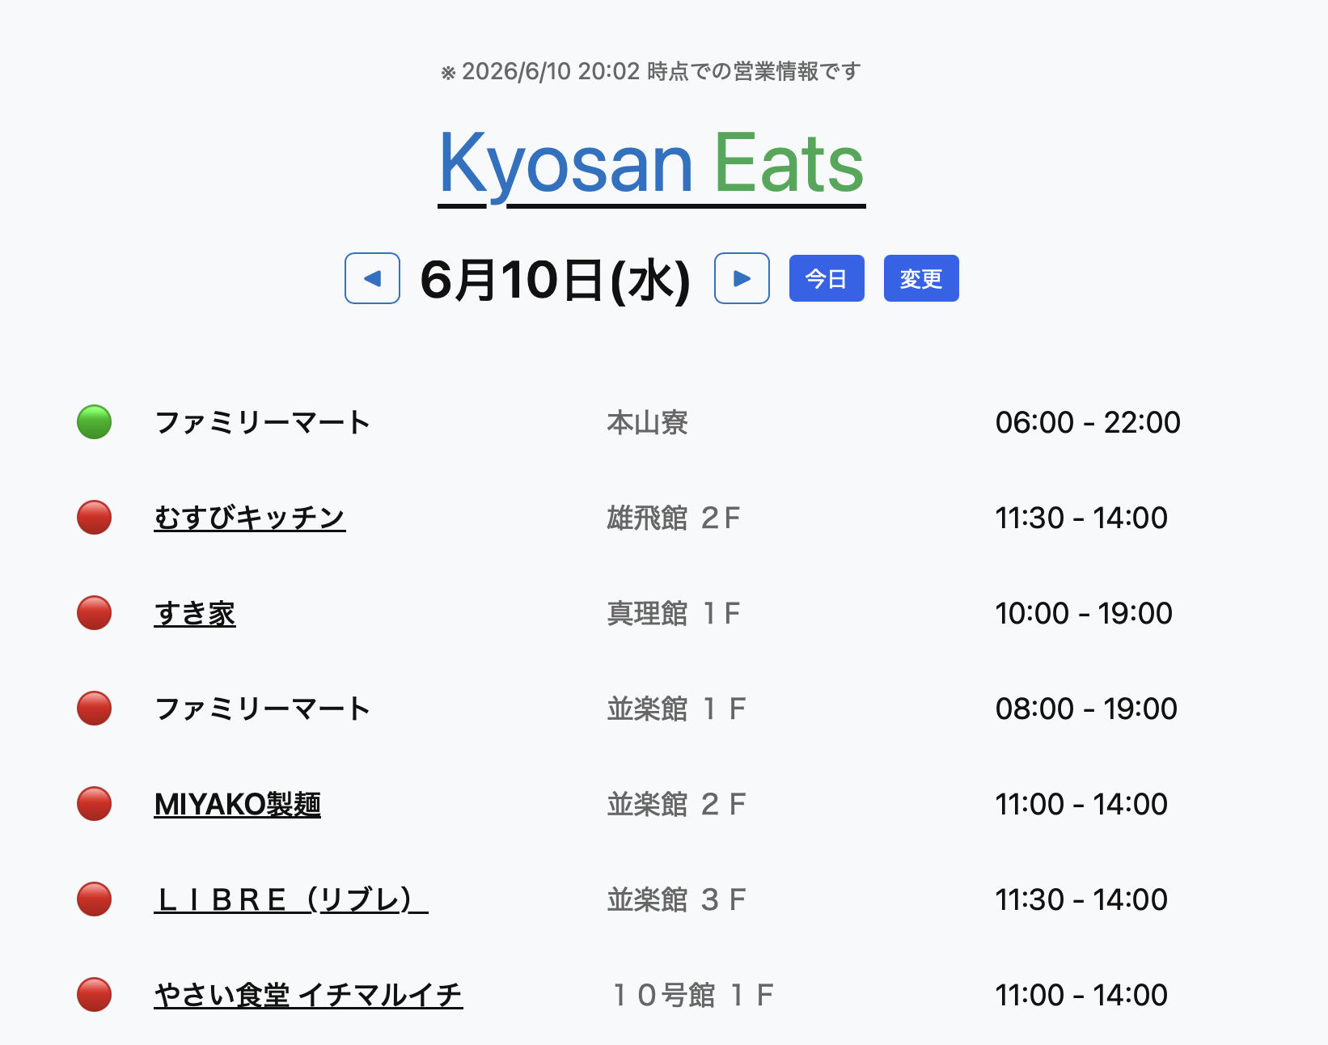
Kyosan-eats
学内の厚生施設、キッチンカー の営業時刻を一覧表示する。
PDFを開いたり、別のサイト を見に行ったりするのが面倒くさい。
休日開講日やオープンキャンパスなど営業時間が特殊なケースを知りたい。
学外から来た人に、食堂を案内する術がない。

Slide 3
特研活動で作成してもらった
基本的にシステム構成は一切指示していない。
完成したもの
https://kyosan-eats.vercel.app
Vercel+supabase
GitHubでコード管理
https://github.com/tamadalab/kyosan-eats-frontend
https://github.com/tamadalab/kyosan-eats-backend

Slide 4
問題点
継続性
Vercel, supabase, GitHubなど利用サービスが多い。
長大な1つのスクリプトで色々なことをやっている。
構成
frontend, backendに分けられていて、コード管理が面倒くさい。
PDF等を取得しているものの、PDF名を決めうちなど現在の内容を信じすぎている。
HTMLから直接データベースに接続している（frontendとbackendが強依存している）。
作成した学年が卒業した後にサービスが維持できない。
現状の他のシステムを盲信している部分が多いので、変わったとき修正が必要になる。
他のシステムからの利用が考えられていない。

Slide 5
理想
他システムからも利用できる。
REST API, GraphQL, gRPC, tRPC, ConnectRPC, ...
シンプルな構成
データベースは必要か？
シンプルなサービス構造
サービスは1つか2つ。
頑健なシステム
現状のシステムを盲信しない。
利便性
継続性

Slide 6
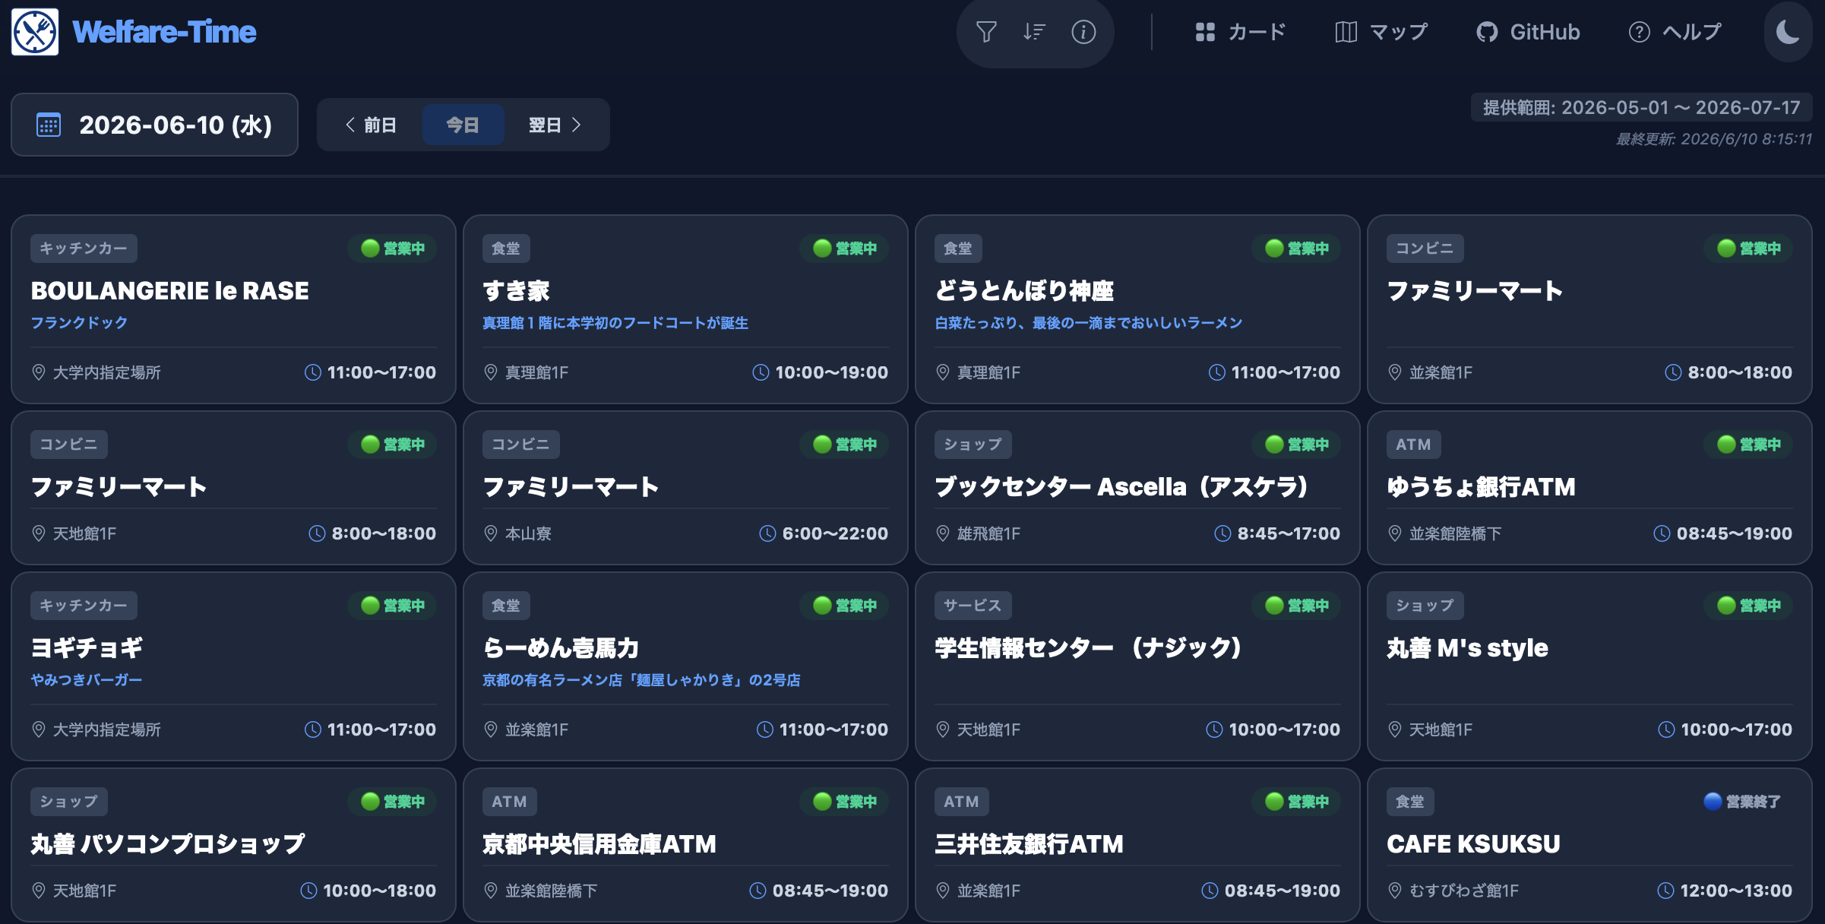
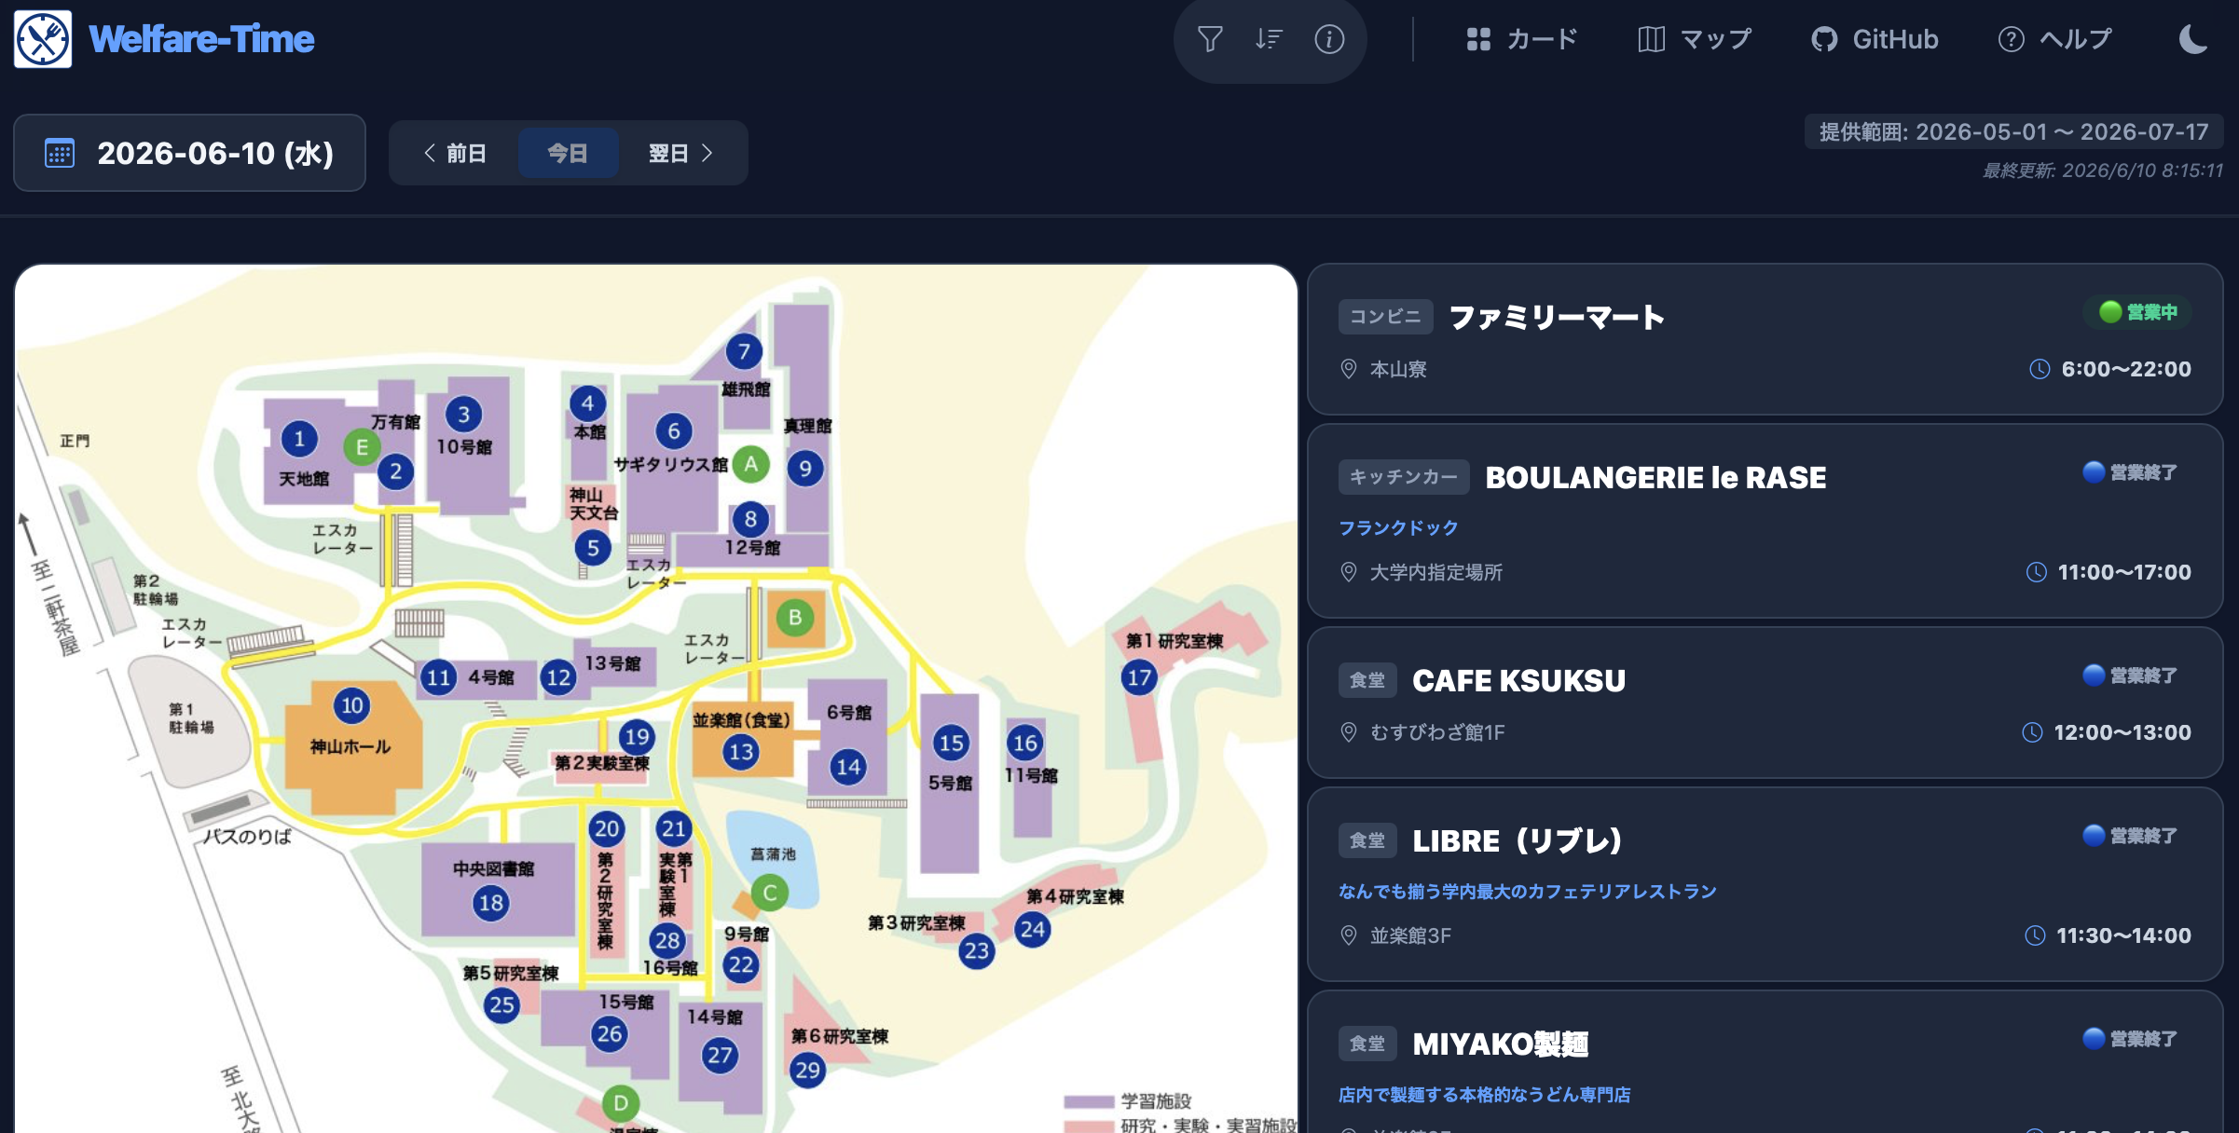
Welfare-Time
GitHub + GitHub Pages
処理ごとにスクリプトを分け、GitHub Actionsで統合する。
REST API（擬似REST）
静的なJSONを特定のフォルダに置くことで実現する。
生成AI（Google Gemini）に作ってもらう。

Slide 7
Vibe Coding つまづきどころ
コードは書けるが、システムの設計ができない。
HTMLの構造化は難しい。
古いしきたりに縛られている。
食堂の営業時間のPDFは解析が難しい。
相談のつもりで質問すると、いきなりコードを変更し始める。

Slide 8
システム設計ができない。
spec.md を書き、システムを構築してもらうと、長大なJavaScriptを含む巨大なHTMLが出来上がった。
使えん。
構成もspec.mdなどに書く必要がある。
今回は、作って欲しいファイルをその都度指定した。

Slide 9
HTMLの構造化は難しい。
異なるページを同じ構造にするのはAIに頼るだけでは難しい。
いくら指示しても同じ構造にはならない。
指示を重ねるたびにちょっとずつズレが大きくなる。
構造化を強制する何らかの仕組みが必要である。
今回は、SSG（Hugo）を使ってGeminiにデザインを作ってもらった。
TailwindCSSを使った。

Slide 10
古いしきたりに縛られている
拡張子が付いているURLはugly urlと呼ばれる。
是非は置いておいて、そう呼ばれる。
Geminiは何かにつけて拡張子をつけようとしてくる。
拡張子をつけなくて良いと何度も指示したが、その時は削除するものの、次の指示のときに「付けておきますね」と拡張子を付けてくる。

Slide 11
食堂の営業時間のPDFは解析が難しい。
PDF中の表を解析するライブラリは希少である。
食堂のPDFをダウンロードし、各種PDF解析ライブラリを比較した。
いろんな言語のものをGeminiに作ってもらって解析結果を確認した。
pdfplumber（Python）最強。
表が読めない。表のセル内にあるものをセルの中であると認識できないライブラリが多い。

Slide 12
相談のつもりで質問すると、 いきなりコードを変更し始める。
その結果、壊れる。
元に戻せと怒ると、戻しましたと言うも、違うコードになっている。
コミットを指示するようになった。
ただ、これもやりすぎると勝手にコミットするし、pushも勝手にし始める。
「Yes, allow always ...」をやるなと言うことなんだが。。。

Slide 13
Vibe Coding 得られた知見
AIはそれなりにコードが書ける。
見栄え重視の場合はそれなりのものができる。
ただ、全体的な設計ができない。
人が補うか、AIの進化を待つ必要がある。
Agentic Engineeringは札束で殴る必要があるのかな？

Slide 14
得られた知見 AIに負けないためには
全体的な構造を把握し、設計しよう。
最新技術を知ろう。
詳細までは知らなくても良い。
必要なときにAIに説明させよう。
綺麗なシステムとはどんなものかを知ろう。
構成の是非についてAIと相談しよう。

